Slide 1
Мастер- класс
Приём моделирования

Slide 2
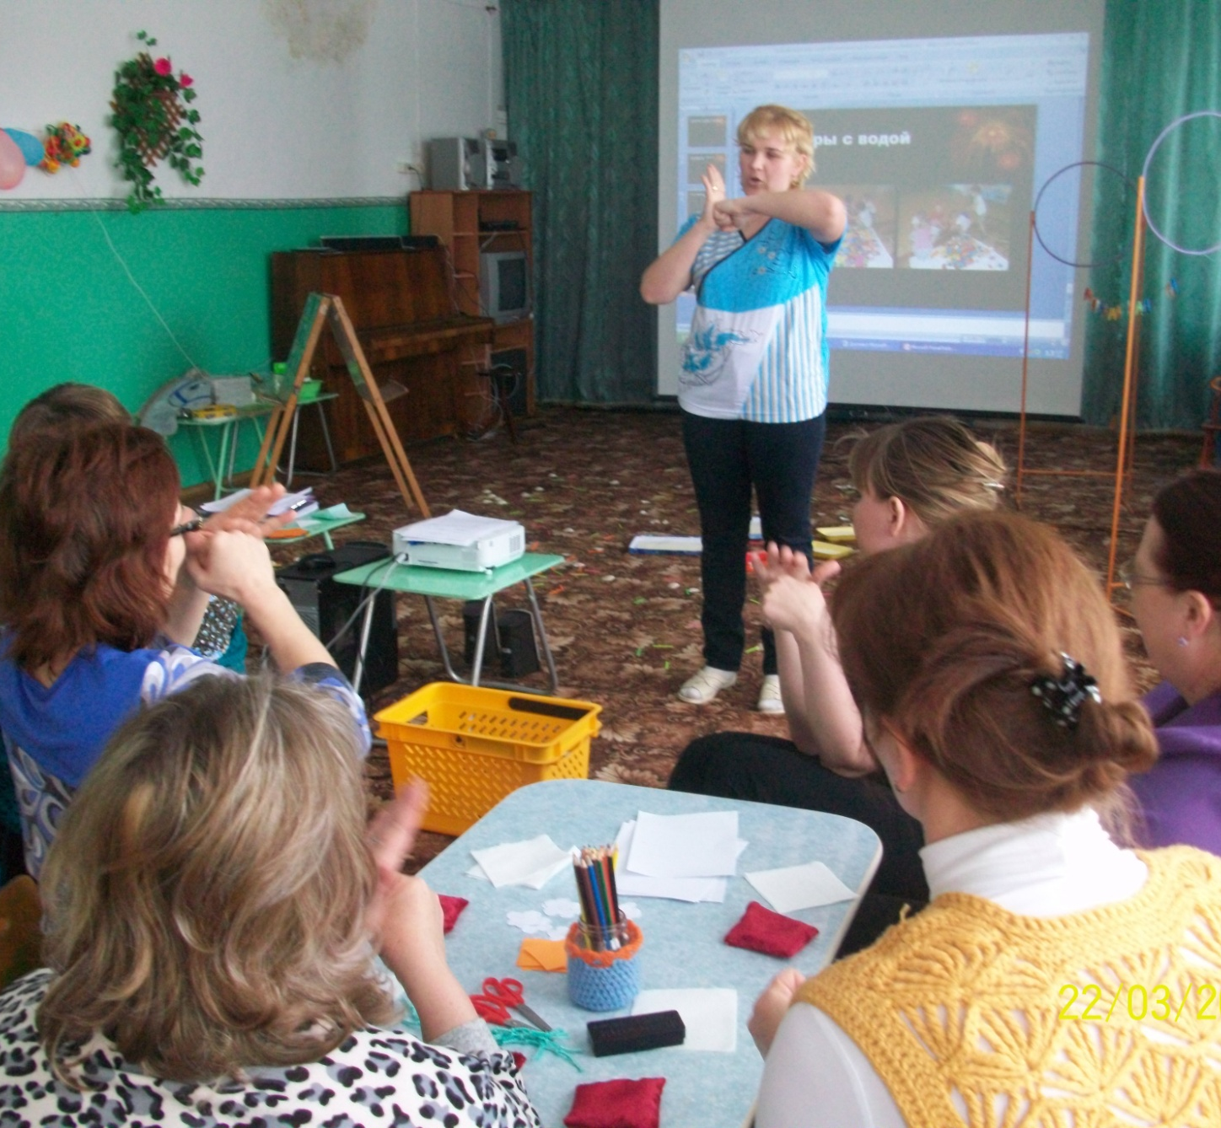
В гостях у Морозко.
«В гостях у Морозко»
Я расскажу вам сказку, а вы поможете мне это сделать. Жили – были две девочки: одна ленивая, целыми днями лежала она на печи да ела калачи, а другая (Машенька) трудилась от зари до зари. Смотрите, она стирает белье. Давайте поможем ей. ( Берём салфетки и имитируем стирку)

Slide 3
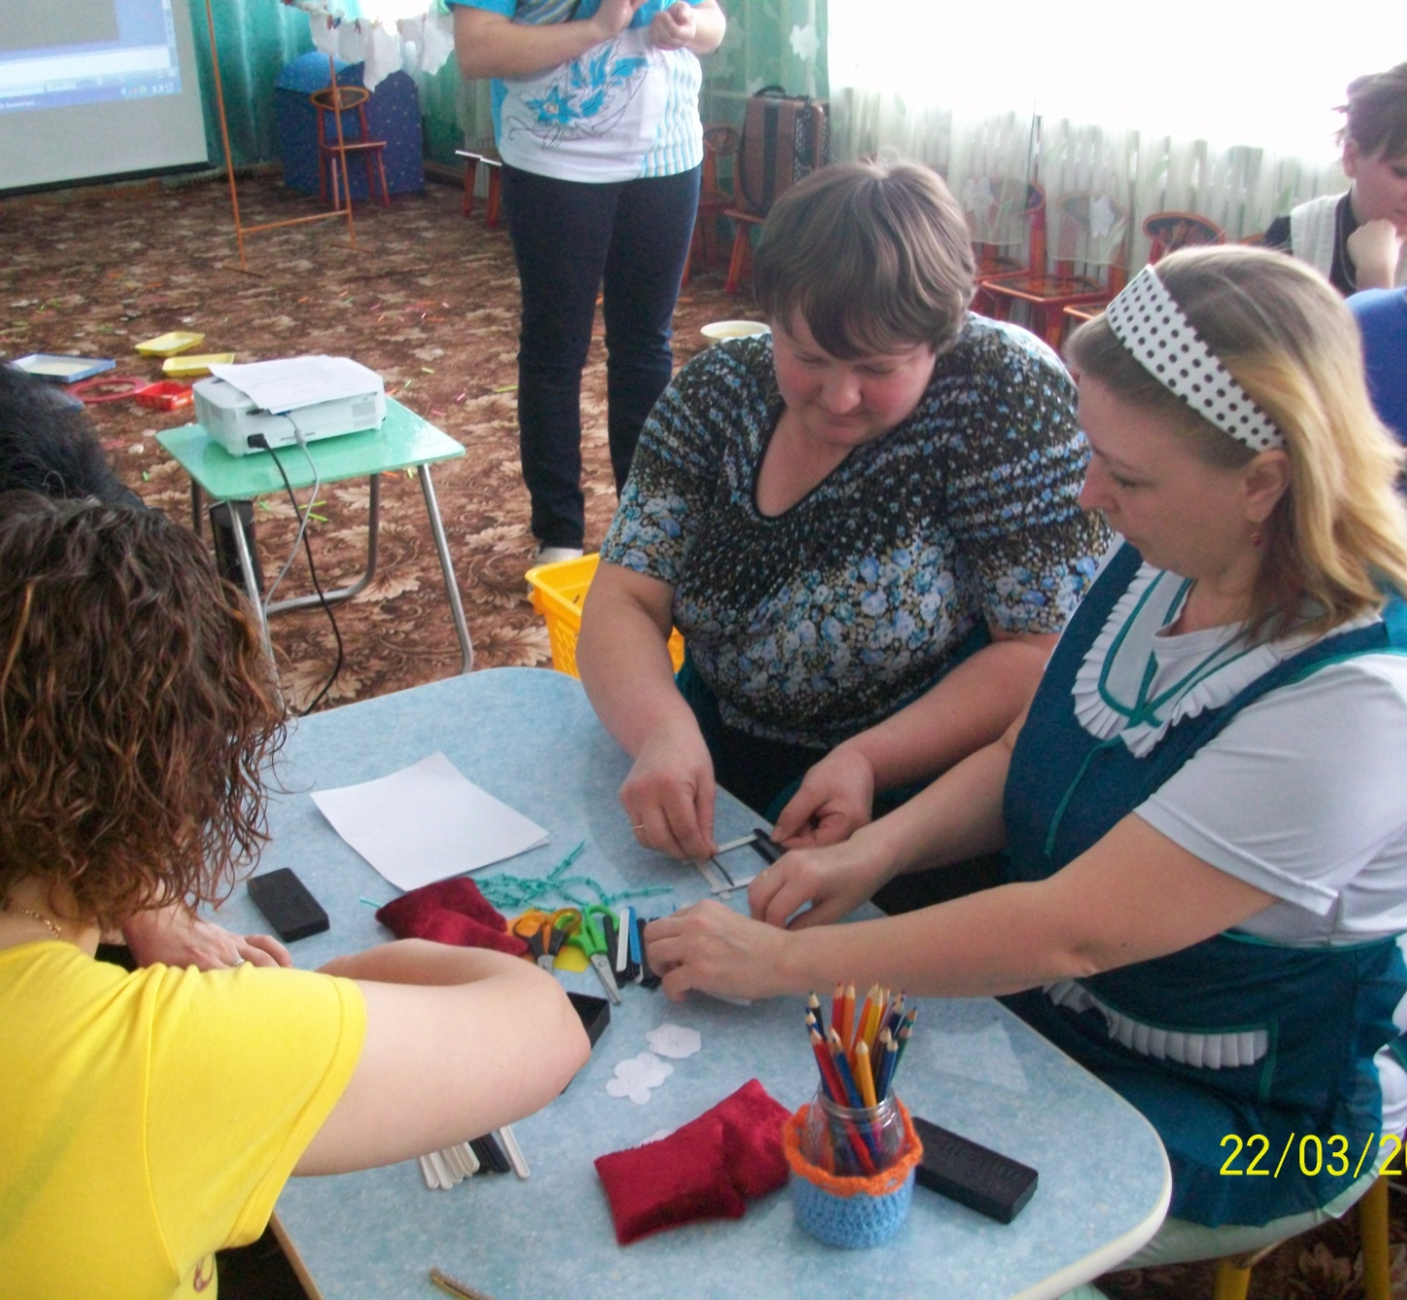
Далее
Решила Машенька пол подмести – он усыпан мелкими льдинками. Соберем их, чтобы Морозко не споткнулся. (На полу разбросаны ракушки. Собирают их в свои ведерки.) Стала Машенька перину мести, подняла её…, а там цветы! Они ещё не распустились. Давайте поможем им!
Садимся за столы и раскрашиваем силуэты цветов, выкладываем из ракушек клумбу и заполняем её цветами).

Slide 4
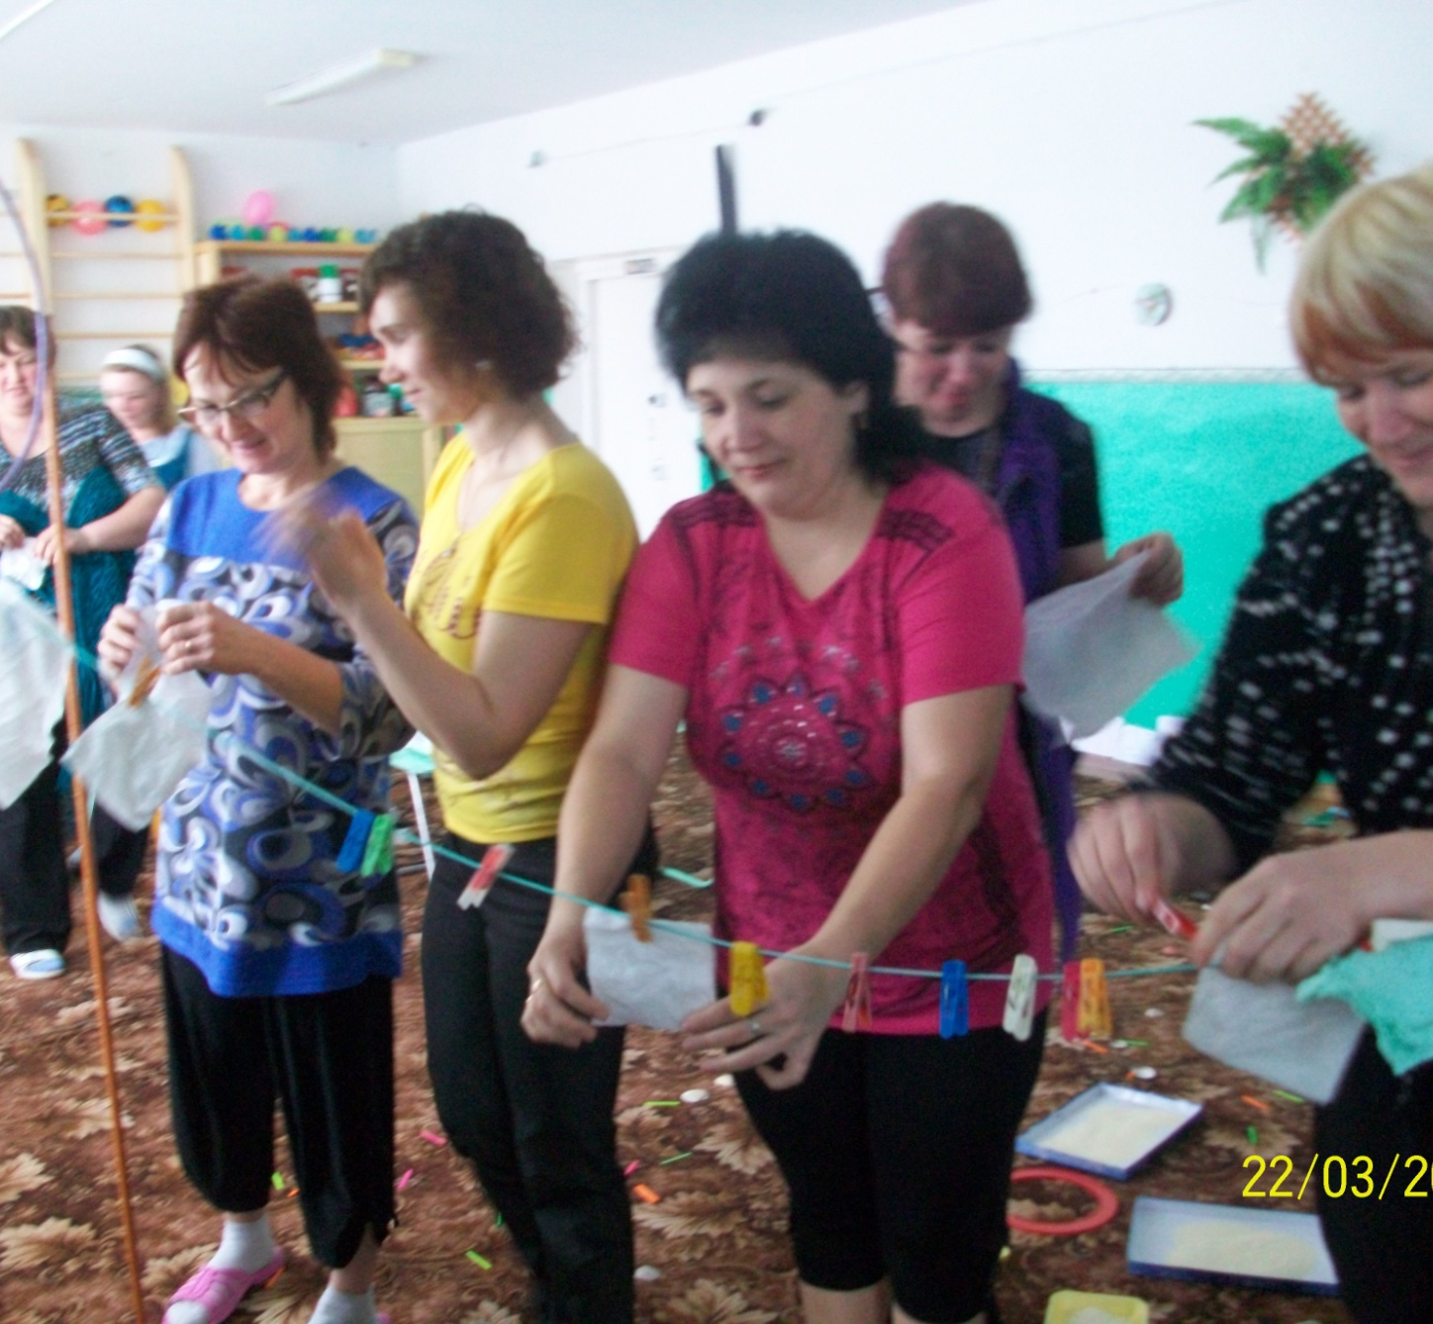
Далее
Увидев красивые цветы, прилетели бабочки (Выполняем бабочек в технике оригами).
Пришел Морозко, обрадовался, что в доме чистота, кровать застелена перед дворцом красивая клумба с цветами. Подарил Машеньки возок, тройку прекрасных лошадей. Поблагодарила его Машенька, села в возок и поехала домой. Давайте и мы отправимся домой.
( Изображаем лошадок, делаем подскоки и цокаем языком.)До свидания, Морозко. Нам понравилось в твоем царстве!

Slide 5
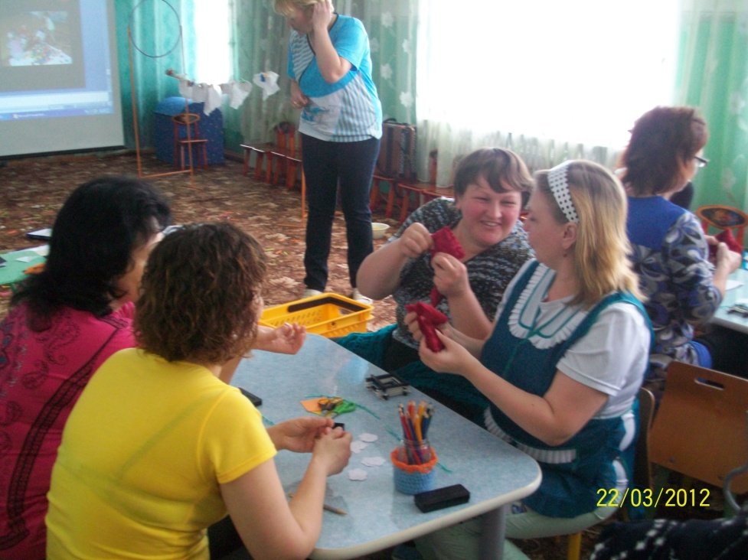
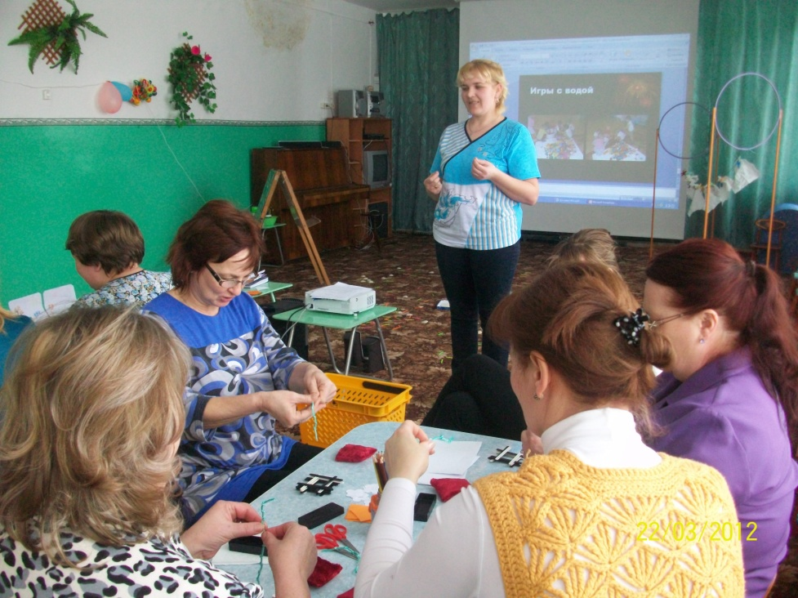
Творите!!!

